Slide 1









RMK: 使用Rust构建高性能键盘固件
2024.09.07
顾浩波
第四届中国Rust开发者大会

Slide 2











CONTENTS
Overview
RMK Intro
Conclusion
PART 01
PART 02
PART 03

Slide 3





01
Overview
Ecosystem for Rust embedded development

Slide 4







Rust China Conf
Rust + embedded, why?
Toolchain
Dev experience
Async
High-level abstraction
Notes:
主要对比对象：C/C++。
首先明确：能做的事情上，C/C++/ASM 和 Rust 并没有不同
工具链：Rust的工具链配置非常简单，几乎约等于开箱即用
开发体验：现代的开发&调试体验，大部分情况下，要想写出UB比较难（内存安全其实可以不用太考虑）
异步：嵌入式也能享受到Rust无栈协程带来的多任务并发的方便，相比传统RTOS，也有一定的优势
抽象能力：（主要是相比C）抽象能力强

Slide 5
Rust China Conf
Paradigm of Rust embedded app dev
APP
HAL for MCU
platform agnostic driver
embedded-hal
Common peripherals, protocols

Slide 6

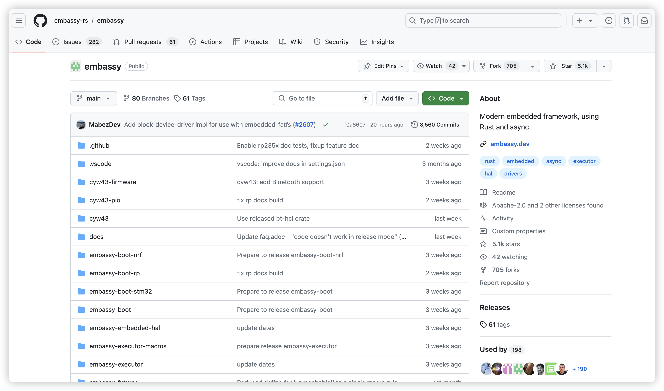
Rust China Conf
Async Rust
Notes:
和 C 不太一样的地方是 Rust 原生提供了异步的语法，借由社区实现的嵌入式异步运行时，就可以在嵌入式设备上以比较低的成本实现任务的并发。
对比传统C语言中的任务调度机制：
裸机轮询：没有并发能力，一个任务会block其他任务
RTOS：需要提前分配栈空间，上下文切换开销大
Rust async：按需分配，协作式并发，

Slide 7
02
RMK
A feature-rich keyboard firmware written in Rust

Slide 8
Rust China Conf
What is RMK for?
Physical key
Written in Rust
High-performance
Easy to use
Low-power native
Keyboard firmware（RMK）
Host
Notes:
RMK是基于Rust嵌入式生态的一个键盘固件库。
键盘固件，也就是你的键盘上运行的软件，主要负责的是检测你的每一次按键，处理之后发送给主机。
现代化的键盘固件功能非常丰富，软件功能比如全键自定义、组合键、宏、切层、媒体按键，通讯上需要支持USB，蓝牙，还有2.4G三模，键盘形式需要支持任意形状的键盘，以及分体键盘。因此，键盘固件的实现非常复杂，已经远远超出了刚开始 检测按键 -> 发送 的单一功能了。

Slide 9
Rust China Conf
What does RMK include
MCU init
nRF BLE
Embedded traits
Matrix scanning
Vial support
ESP BLE
Key processing
Keymap storage
USB for stm32/rp2040/..
USB/BLE Communication
LED support
Notes:
RMK的定位，实际上是在driver层 + 部分应用层。RMK不仅提供键盘的软件层实现，同时提供了一套非常便捷的工具来创建键盘固件。

Slide 10
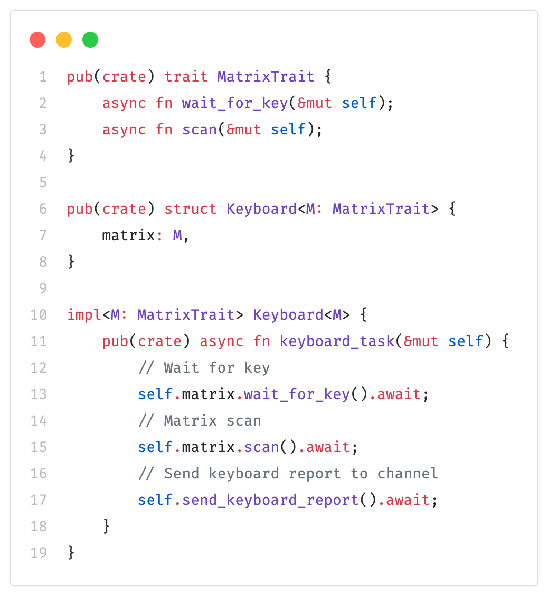
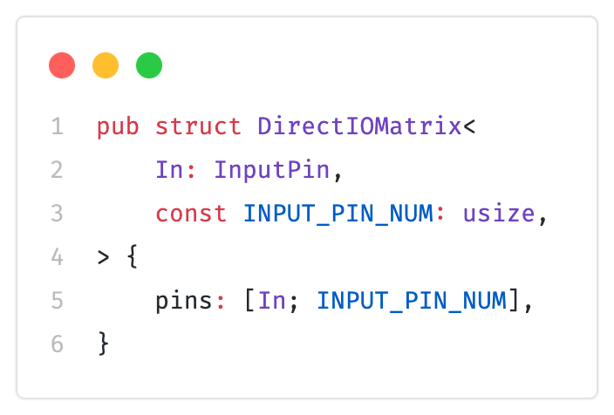
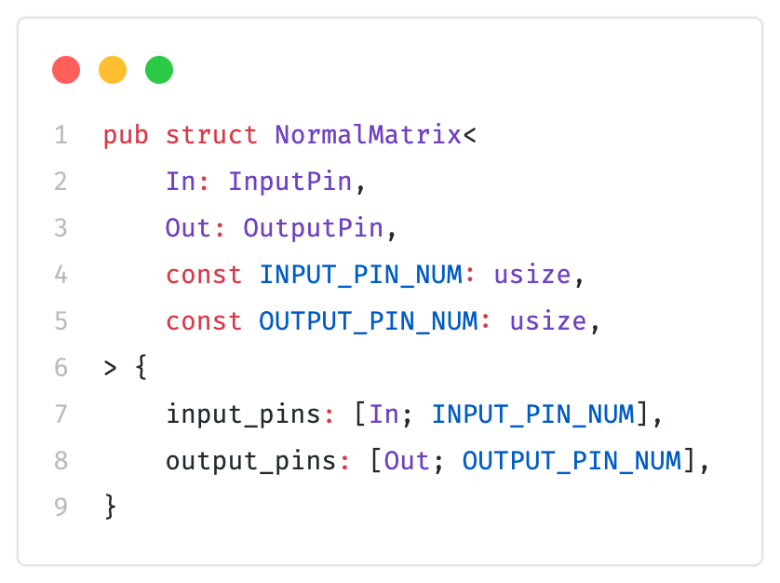
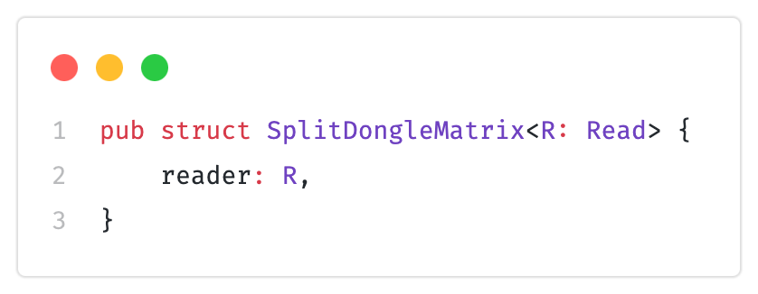
Rust China Conf
High-level abstraction

Slide 11
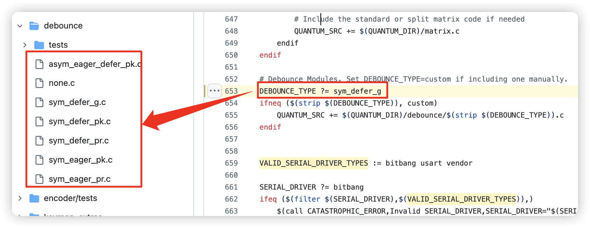
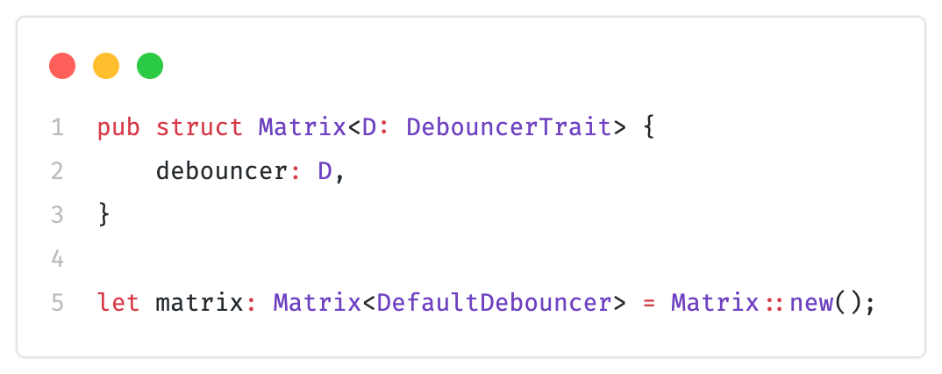
Rust China Conf
High-level abstraction

Slide 12
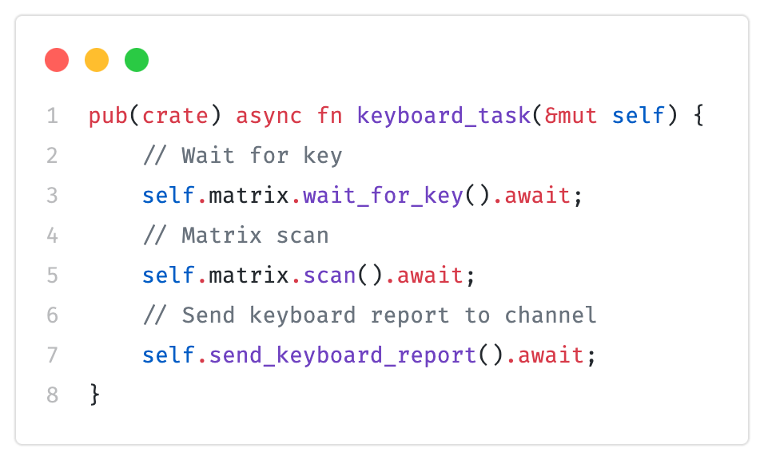
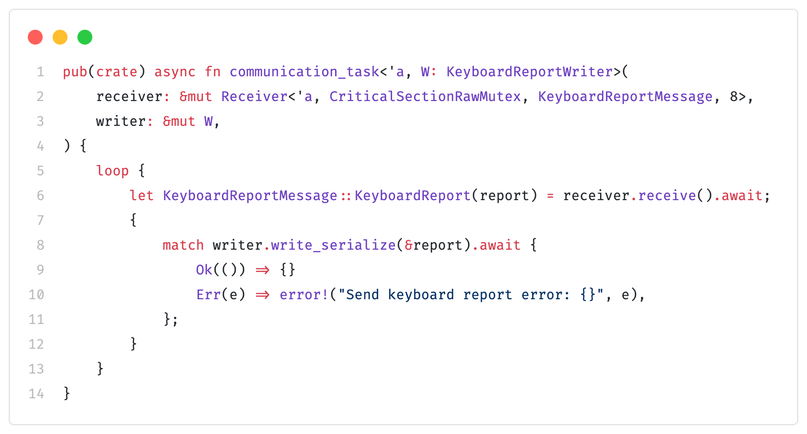
Rust China Conf
Async RMK
Matrix scan task
channel
Communication task
Wait key pressing
Wait keyboard report

Slide 13
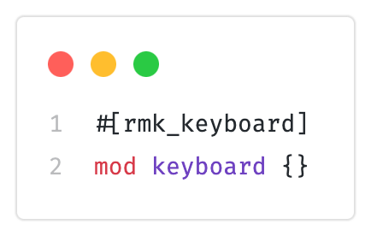
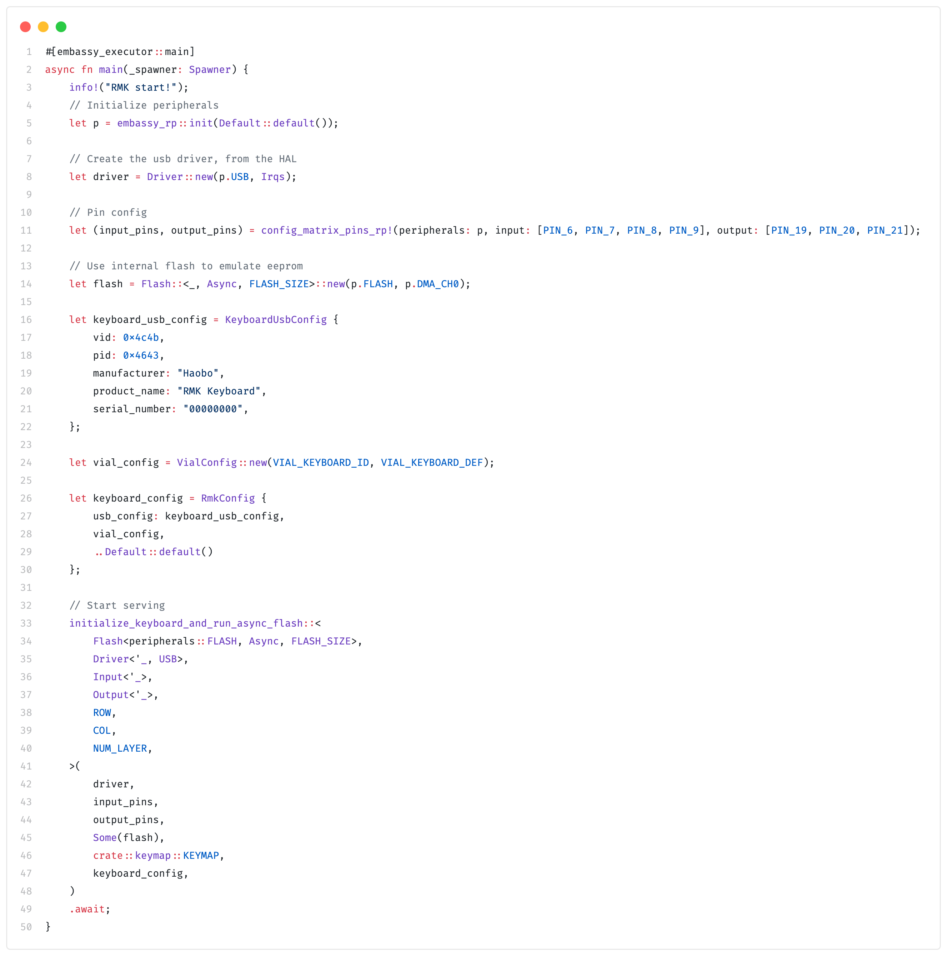
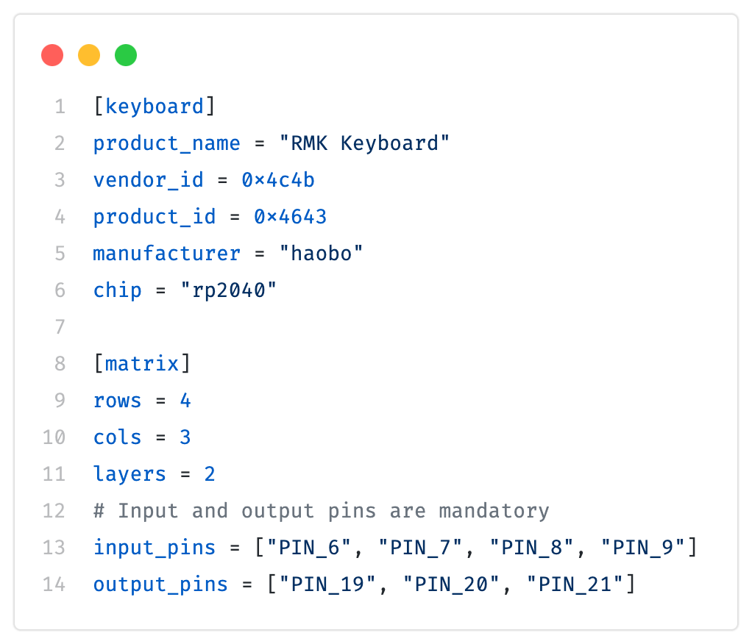
Rust China Conf
Proc macro
Notes:
Rust强大的过程宏给嵌入式软件开发带来了新的可能性。
由于RMK是面向终端用户直接创建他们的键盘固件，写Rust代码对于绝大多数小白来说上手成本非常高，因此借助过程宏，RMK实现了读取一个toml配置文件，根据配置文件直接生成固件这样的功能。

Slide 14
Rust China Conf
Toolchain
Embedded-hal
Cortex M0
rp2040
rustup target add thumbv6m-none-eabi
RMK
Cortex M4
stm32f4
rustup target add thumbv7em-none-eabi
rustup target add riscv32imc-unknown-none-elf
RISCV
hpm5361

Slide 15
03
Conclusion
Future & expectation for Rust embedded dev

Slide 16
Rust China Conf
Overall dev experience
Good enough,
but there is still lots of room for improvement

Slide 17
Rust China Conf
Pain points
No good embedded GUI lib
Multi-target project support is bad
More official support from chip vendor
Out-dated libraries
Lack of good tutorials/documents

Slide 18



Thanks

